Slide 1
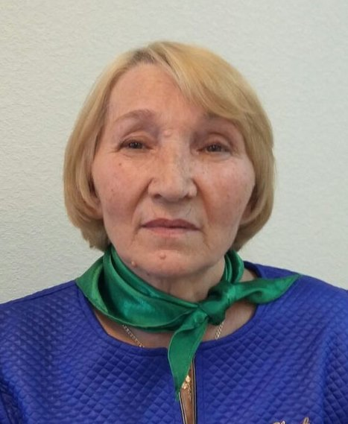
Бюджетное учреждение Ханты-Мансийского автономного округа – Югры «Когалымский комплексный центр социального обслуживания населения »
Батизатова Лара Парфирьевна, серебряный волонтер
Когалым, 2018

Slide 2
Бюджетное учреждение Ханты-Мансийского автономного округа – Югры
«Когалымский комплексный центр социального обслуживания населения »

Slide 3
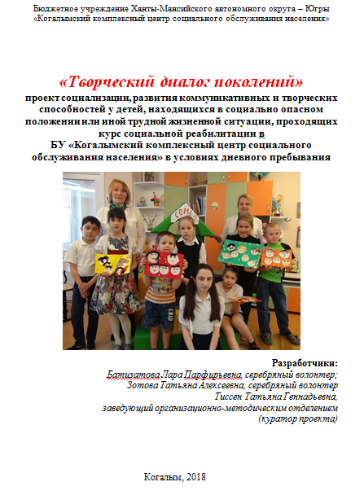
Бюджетное учреждение Ханты-Мансийского автономного округа – Югры
«Когалымский комплексный центр социального обслуживания населения »

Slide 4
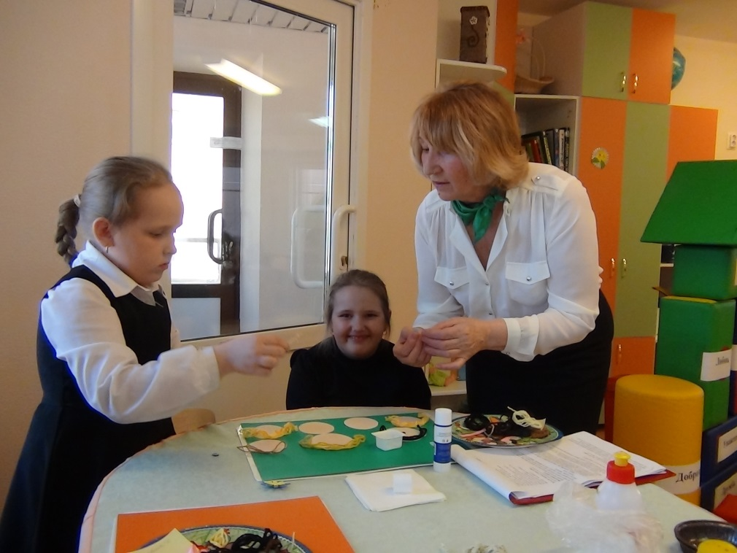
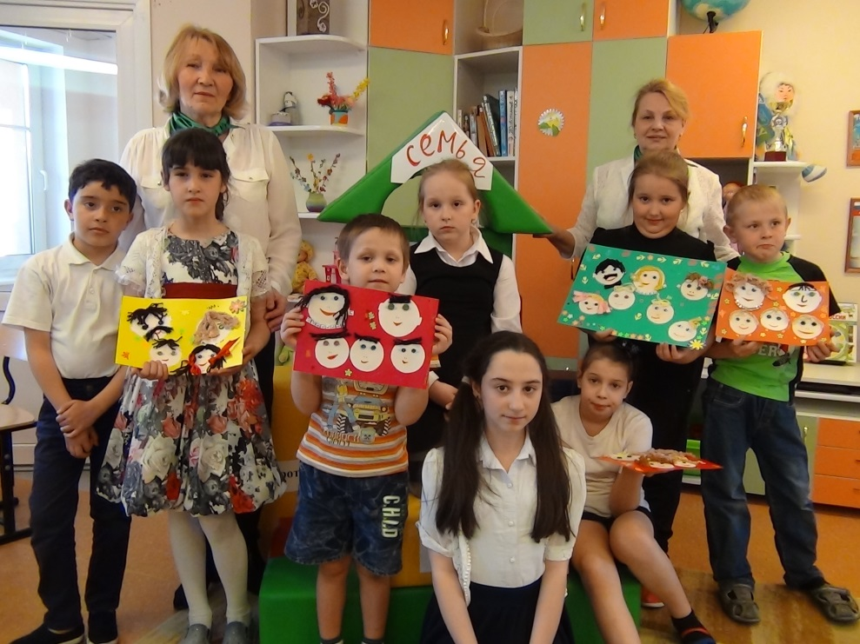
Бюджетное учреждение Ханты-Мансийского автономного округа – Югры
«Когалымский комплексный центр социального обслуживания населения »
Целевая группа проекта:
Целевой группой проекта являются дети и подростки, находящиеся в социально опасном положении или иной трудной жизненной ситуации, проходящие курс социальной реабилитации в БУ «Когалымский комплексный центр социального обслуживания населения» в условиях дневного пребывания.
»

Slide 5
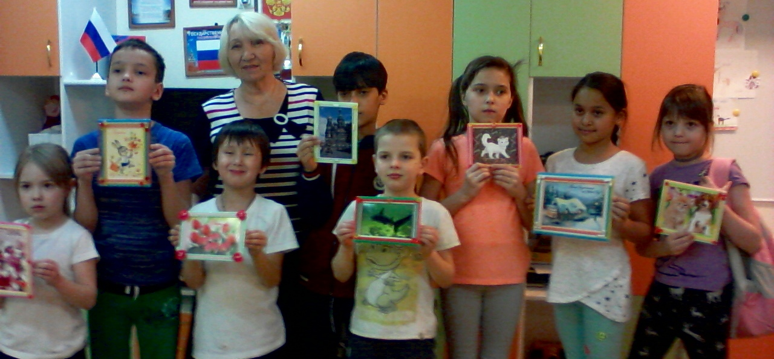
Бюджетное учреждение Ханты-Мансийского автономного округа – Югры
«Когалымский комплексный центр социального обслуживания населения »
Цель проекта
Создание дополнительных условий для организации культурно-досуговой деятельности несовершеннолетних, находящиеся в социально опасном положении или иной трудной жизненной ситуации, проходящих курс социальной реабилитации в БУ «Когалымский комплексный центр социального обслуживания населения» в условиях дневного пребывания.

Slide 6
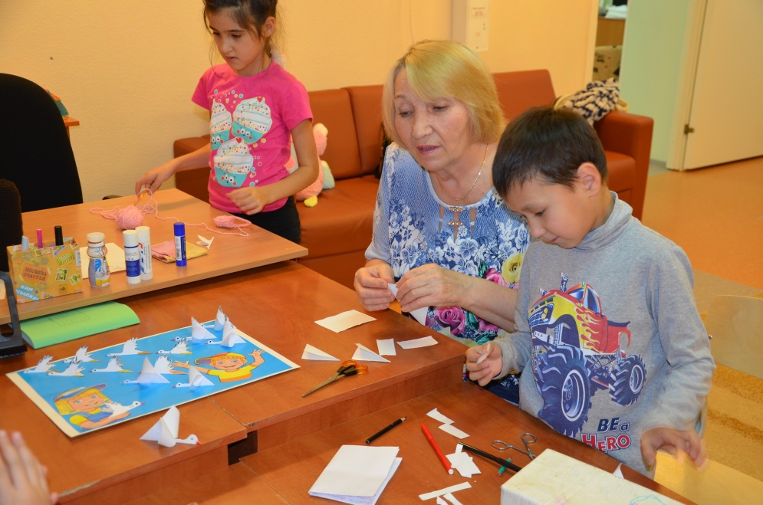
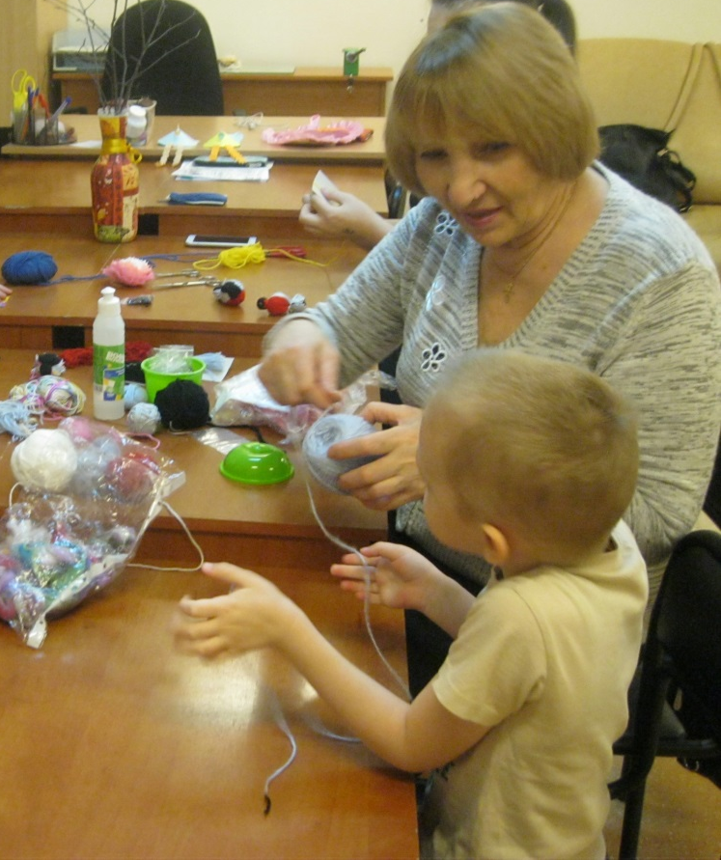
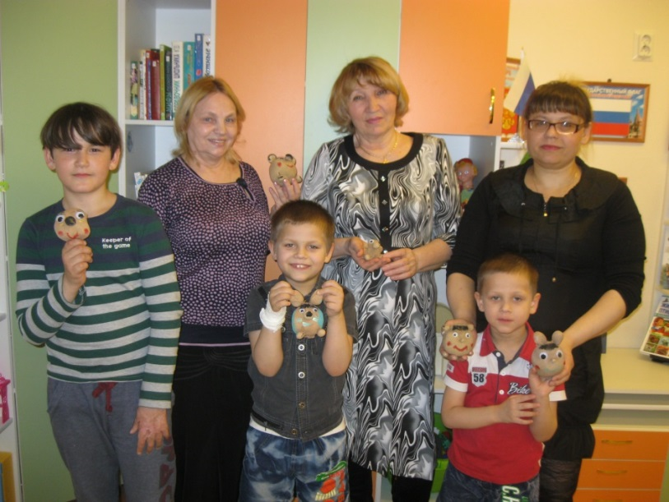
Бюджетное учреждение Ханты-Мансийского автономного округа – Югры
«Когалымский комплексный центр социального обслуживания населения »
Формы работы: опрос, презентация, занятие, лекция, семинар-практикум, мастер-класс, дискуссия, встреча и т.д.
Методы работы
планирование, анализ, информирование, беседа, демонстрация, объяснение, показ и т.д.

Slide 7
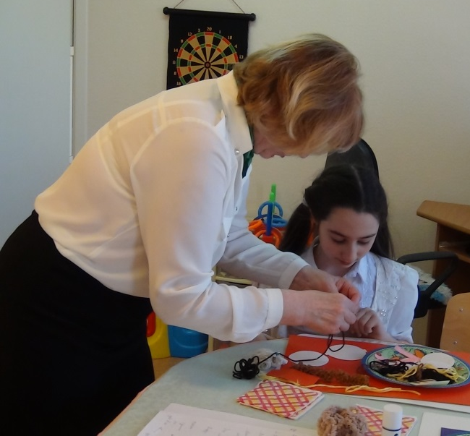
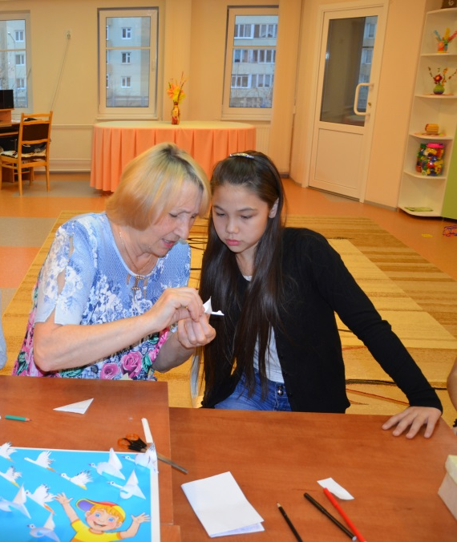
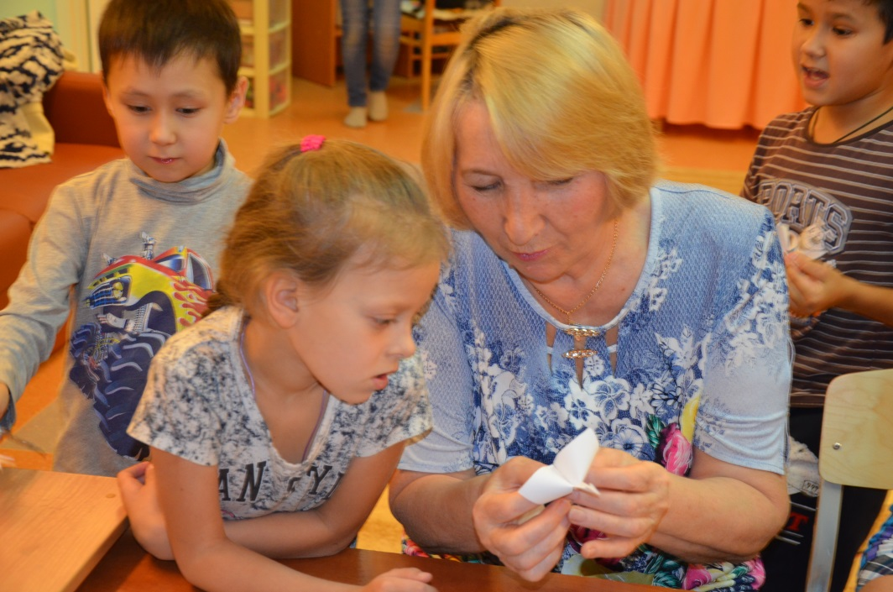
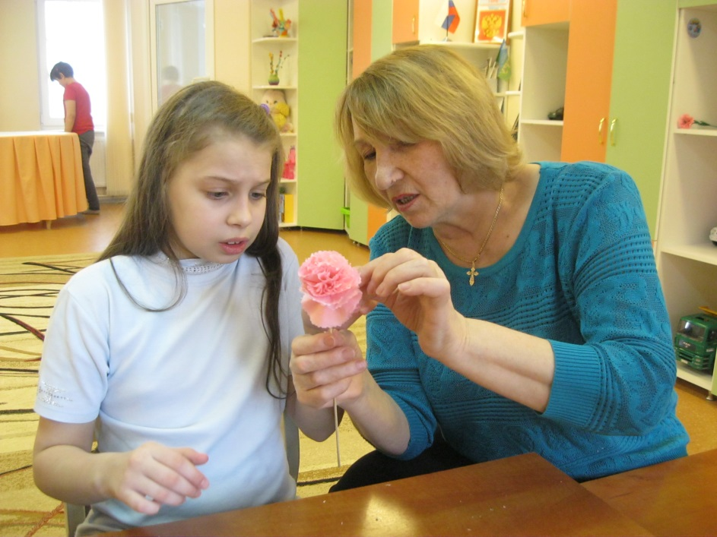
Бюджетное учреждение Ханты-Мансийского автономного округа – Югры
«Когалымский комплексный центр социального обслуживания населения »
- Показ;
- объяснения;
- демонстрация

Slide 8
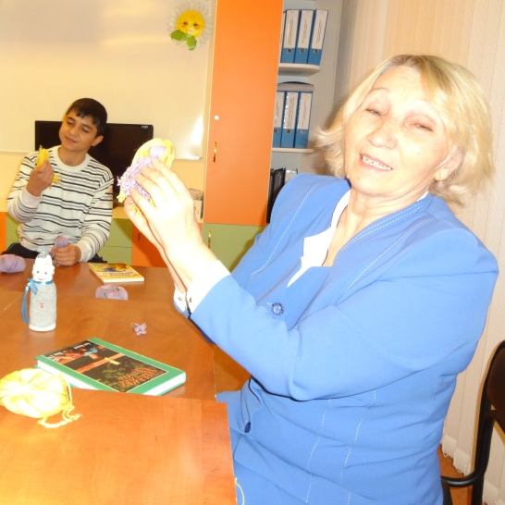
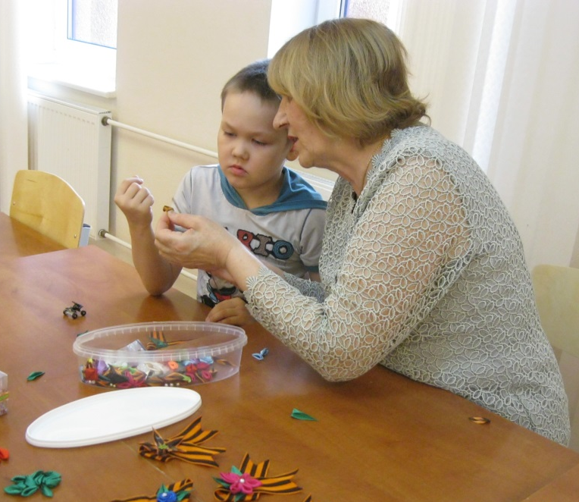
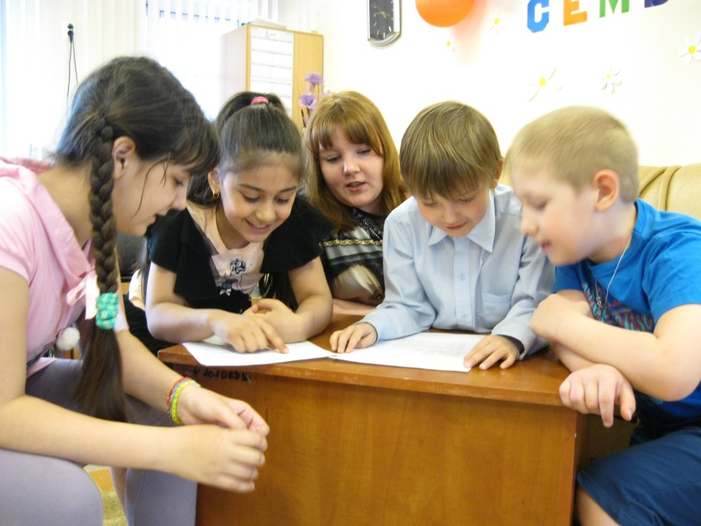
Бюджетное учреждение Ханты-Мансийского автономного округа – Югры
«Когалымский комплексный центр социального обслуживания населения »
Мастер-класс, занятия, дискуссия

Slide 9
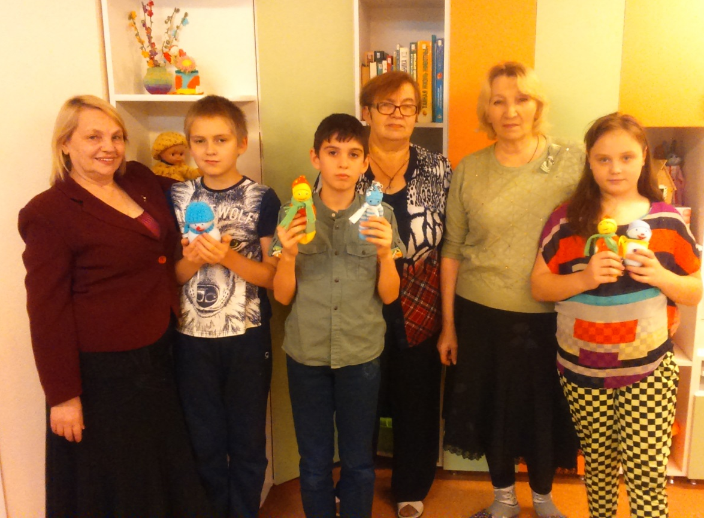
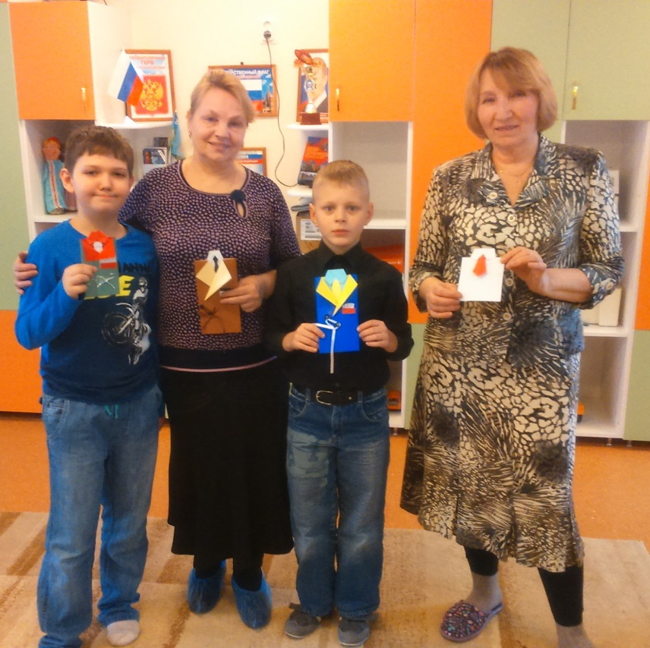
Бюджетное учреждение Ханты-Мансийского автономного округа – Югры
«Когалымский комплексный центр социального обслуживания населения »
Итоги совместной деятельности

Slide 10
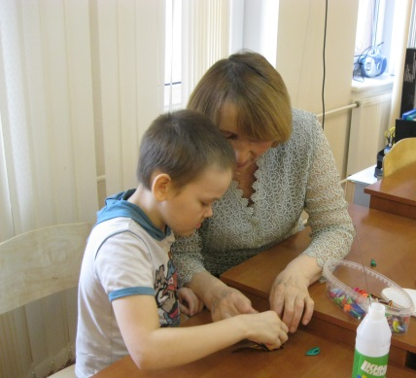
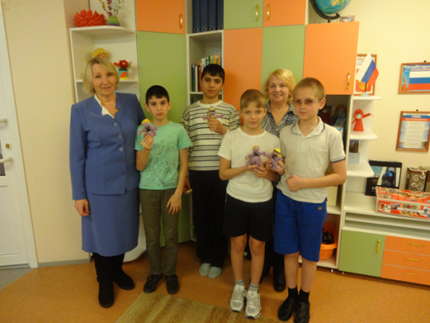
Бюджетное учреждение Ханты-Мансийского автономного округа – Югры
«Когалымский комплексный центр социального обслуживания населения »
Результаты деятельности в рамках реализации проекта:
За 5 месяцев 2018 года организовано и проведено 14 мероприятий для 32 несовершеннолетних.
Работы изготовленные несовершеннолетними были подарены на праздники родственникам, сестрам, братьям, друзьям, украсили комнаты детей.
2 несовершеннолетних увлеклись техникой оригами, самостоятельно делать поделки дома.
У несовершеннолетних повысилась мотивация к трудовой и творческой деятельности
В дальнейшем планируем принять участие в творческих конкурсах регионального уровня

